Slide 1

Экологический проект в старшей группе «Ручеёк»
«По страницам Красной книги»
МБДОУ- детский сад №94 города Орла
Логвинова Ольга Анатольевна

Slide 2
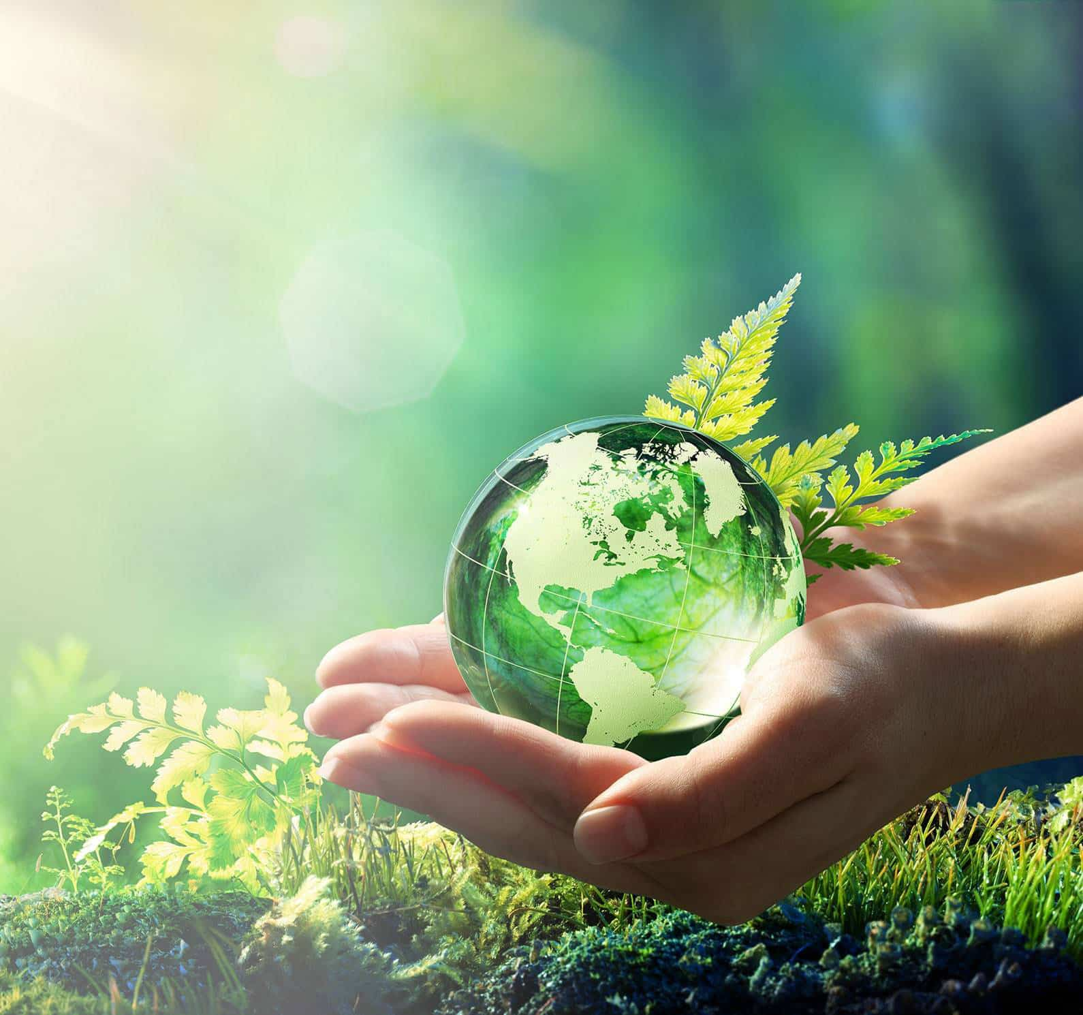
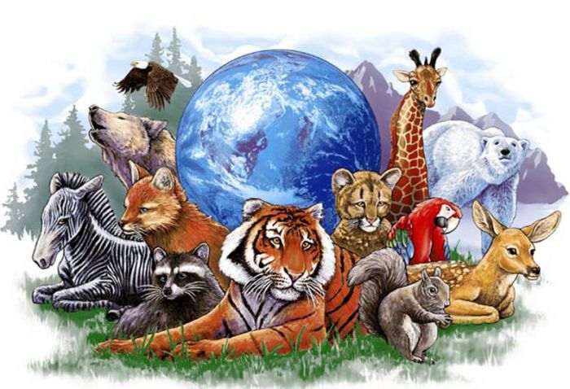
Актуальность
Дерево, трава, цветок и птица
Не всегда умеют защититься.
Если будут уничтожены они,
На планете мы останемся одни!
В. Берестов

Slide 3

Цель проекта:
Формировать у детей активную жизненную позицию
«Человек - часть природы и он должен беречь, охранять, и защищать ее». Познакомить детей с Красной книгой.

Slide 4
Задачи проекта:
Сформировать у дошкольника представление о Красной книге как документе об исчезающих видах животных и растений;
Сформировать представление о редких животных нашего края, занесенных в КРАСНУЮ книгу;
Воспитывать гуманное отношение к животным, желание сберечь и сохранить их;
Развивать эффективное творческое и познавательное мышление.
Пробудить интерес к предлагаемой деятельности (создание индивидуальных семейных проектов).

Slide 5
Ожидаемые результаты:
- дети овладели средствами общения и способами взаимодействия со взрослыми и сверстниками;
- сформировалось осознанно правильное отношение детей к животным и растениям;
- у детей развились навыки наблюдательности, навыки исследовательской работы при изучении отдельных видов растений и животных;
- воспитание любознательности, бережного отношения к природе

Slide 6


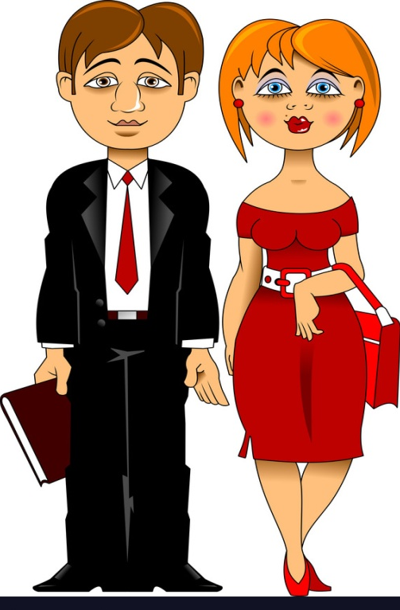

Вид проекта: информационно-исследовательский, творческий, долгосрочный, групповой.
Участники проекта:
Воспитатели группы
Родители
Дети логопедической группы

Slide 7


Реализация проекта:
Подготовительный этап:
Подбор и анализ научной и художественной литературы.
Подбор иллюстраций по данной теме.
Беседа с детьми по принципу трёх вопросов.
Вовлечение родителей в совместную деятельность по экологическому воспитанию детей группы.
Разработка плана работы над проектом.

Slide 8

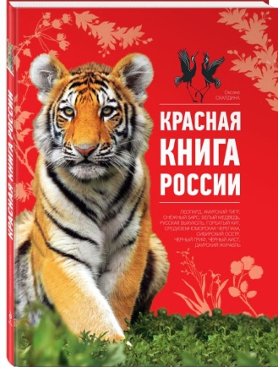
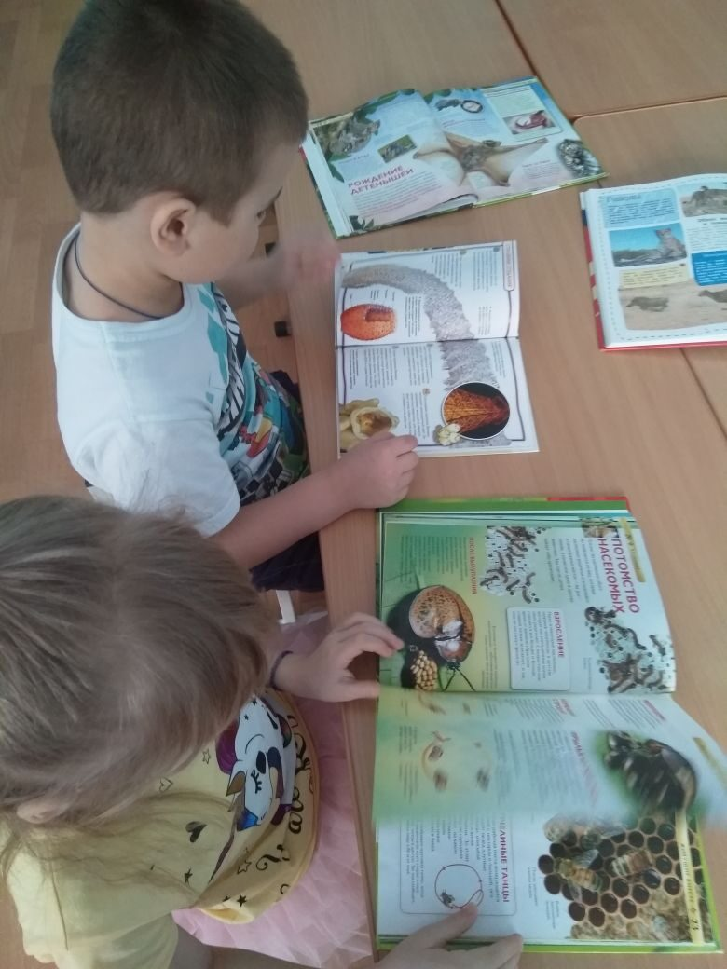
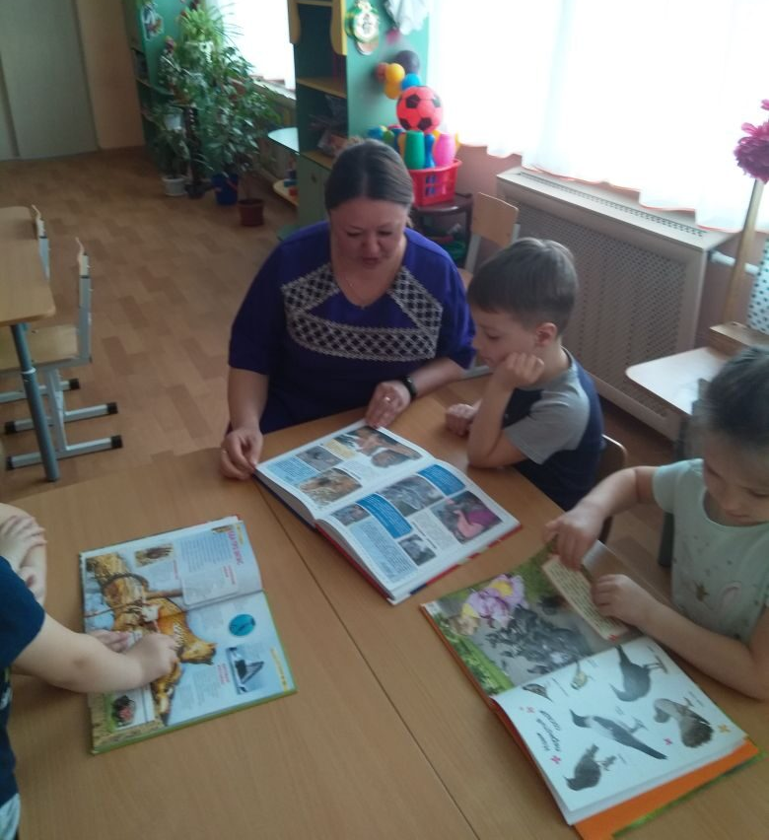
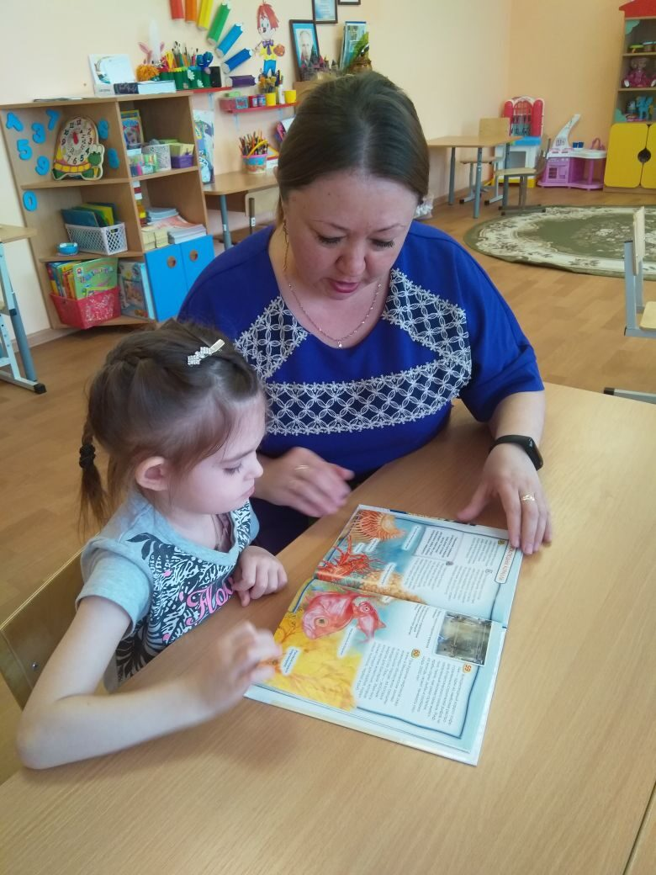
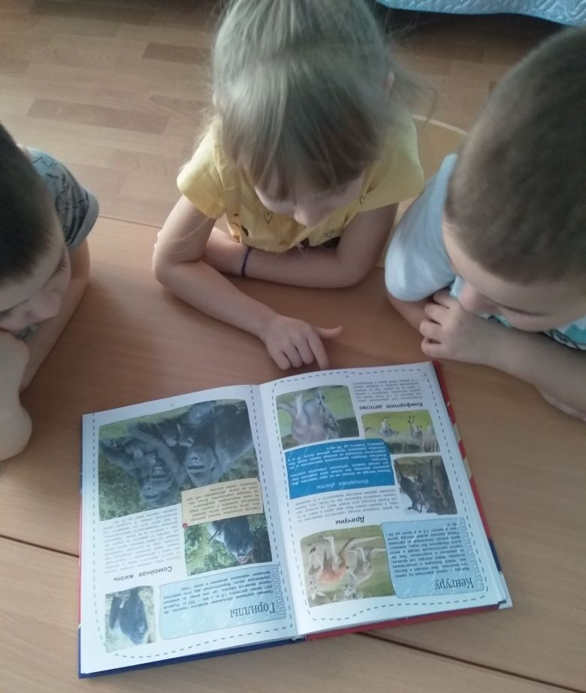
Основной этап включает комплексную работу по всем видам детской деятельности.
Познавательная деятельность
Рассказы воспитателя: «Что такое Красная книга», «Природа в опасности» , «Обитатели Красной книги»
Знакомство с научной литературой

Slide 9
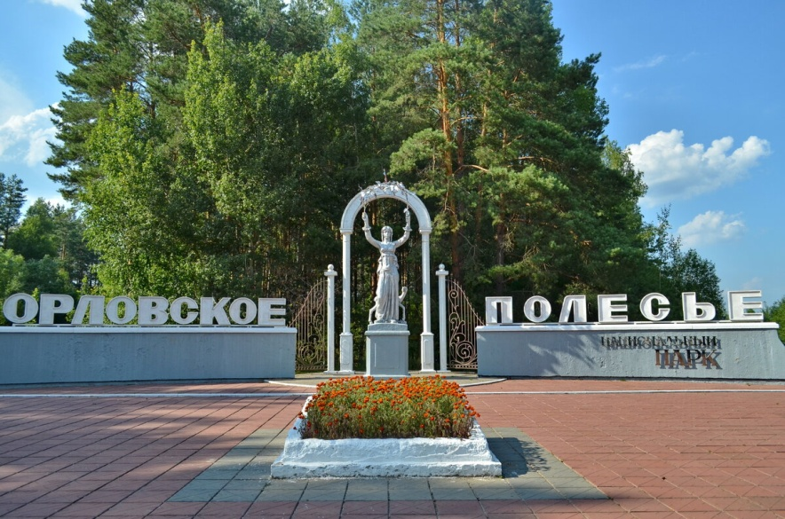
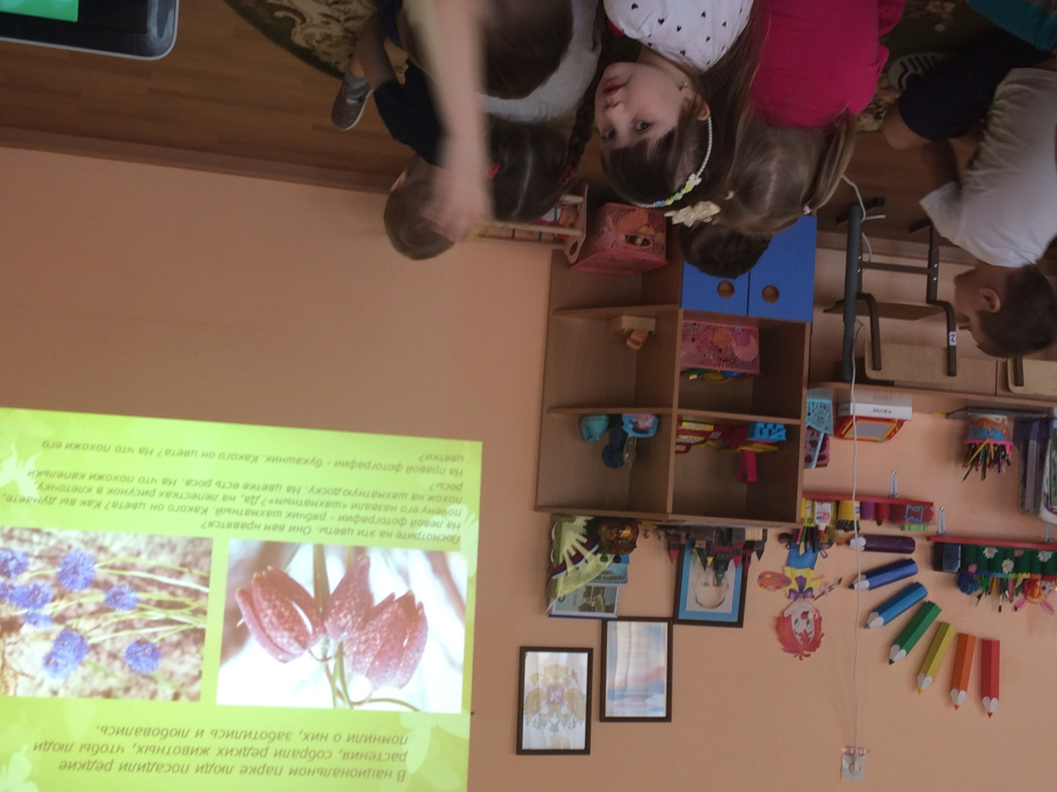
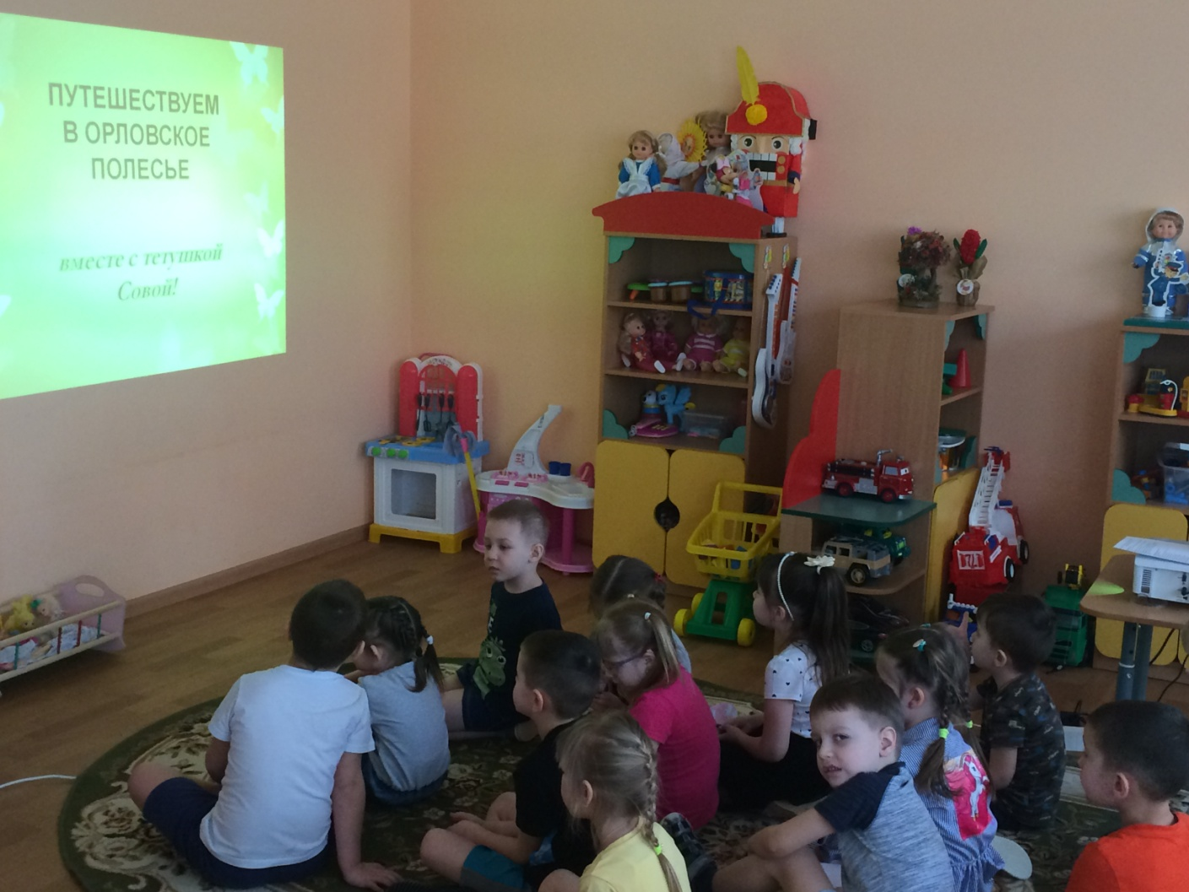
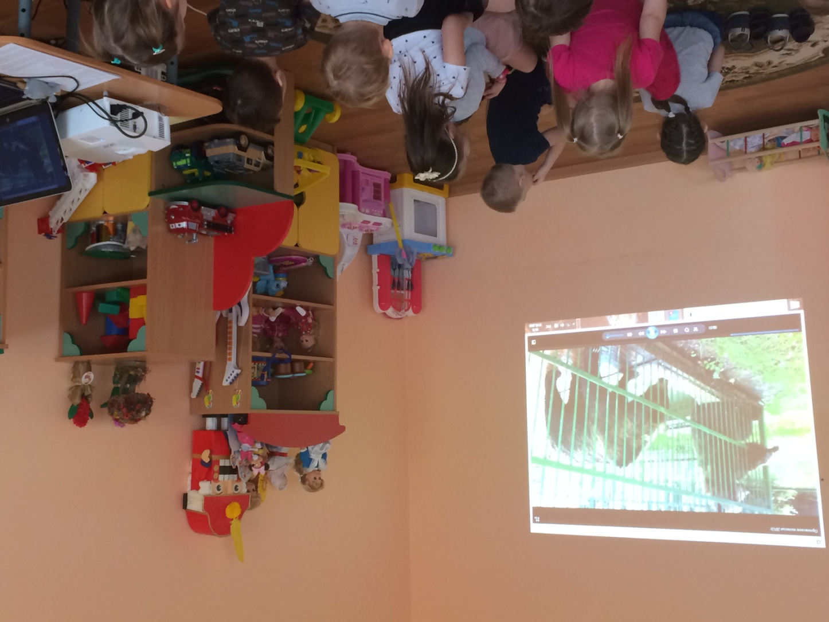
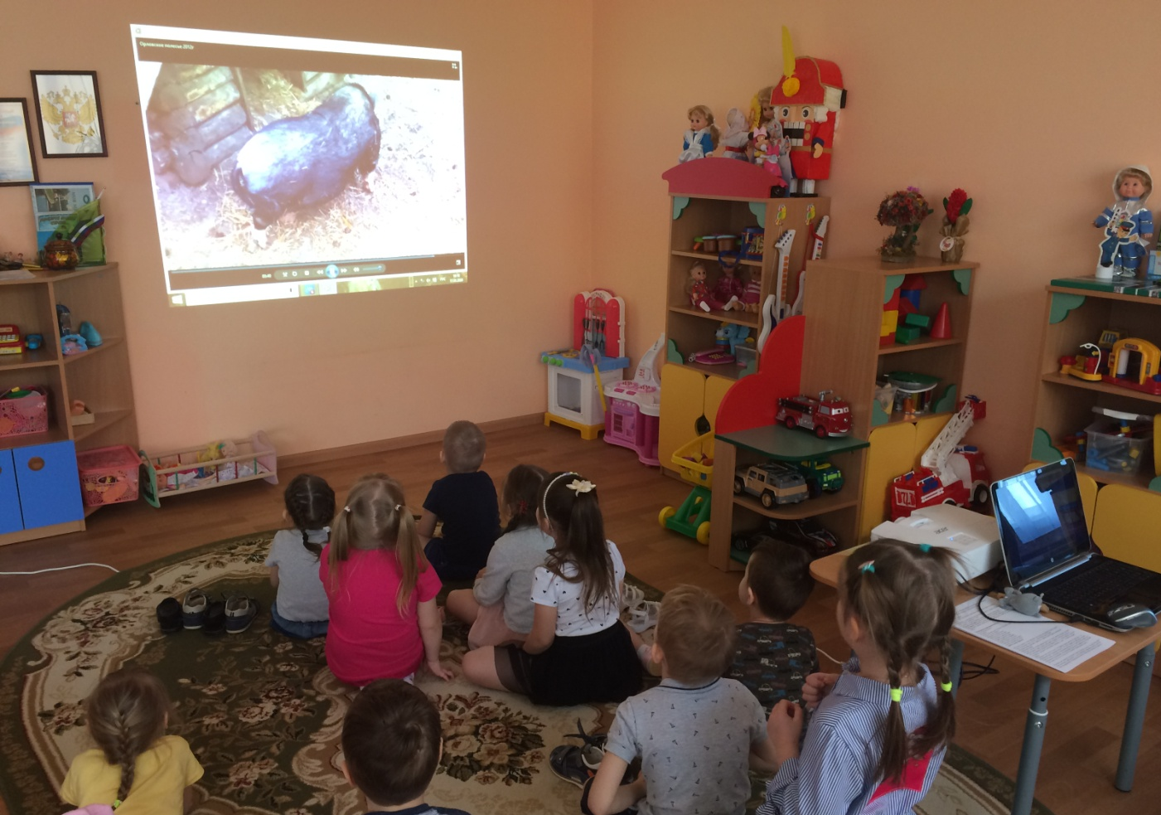
Виртуальное путешествие в заповедник

Slide 10
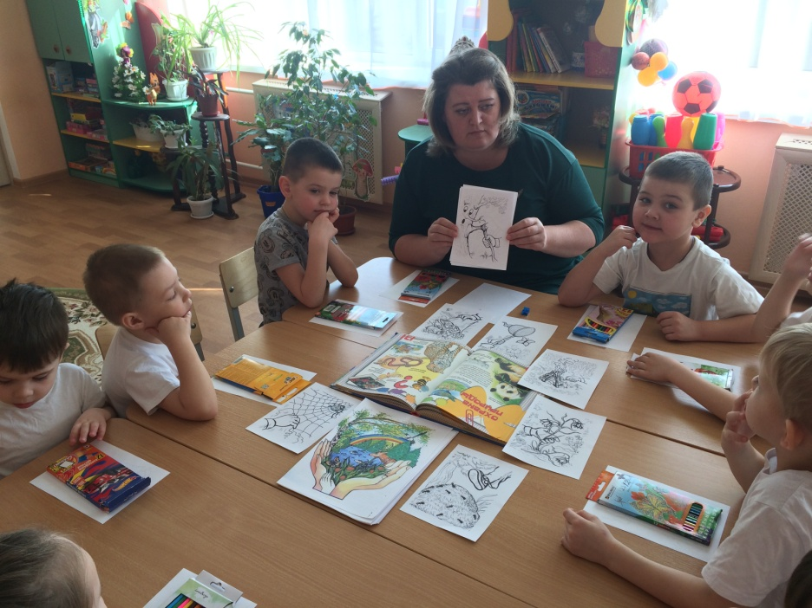
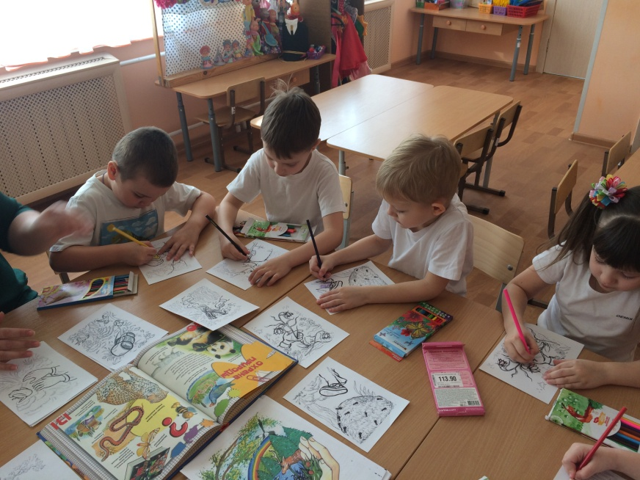
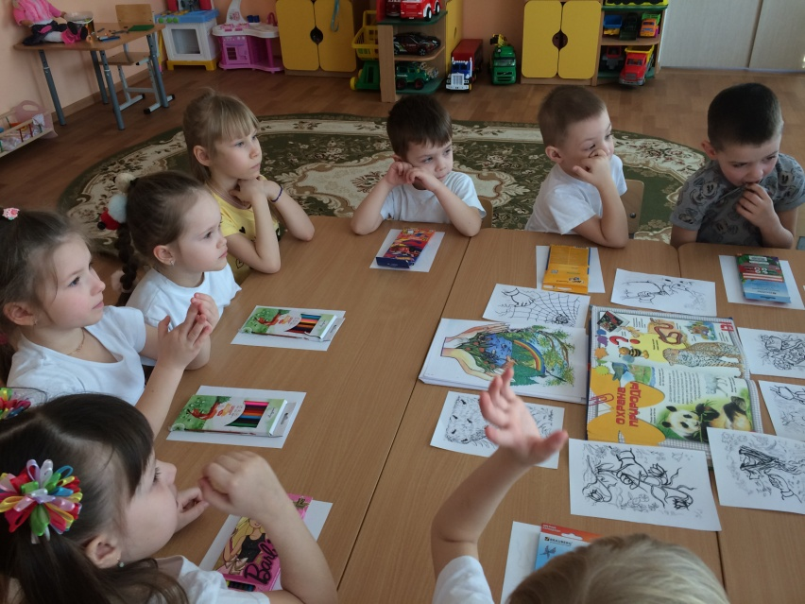
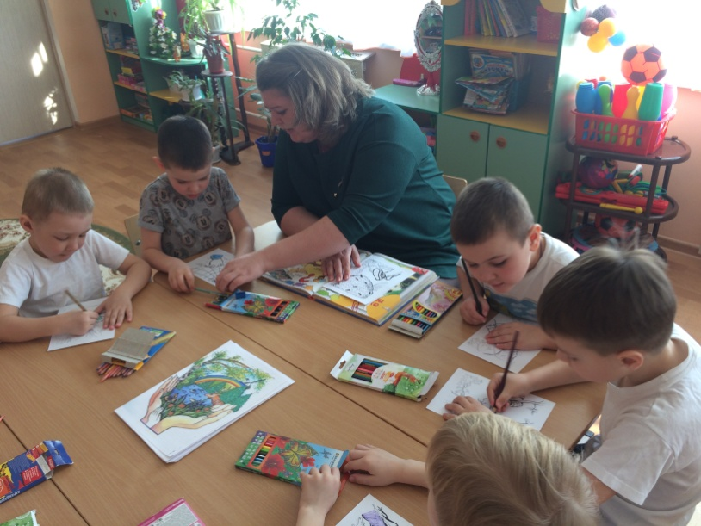
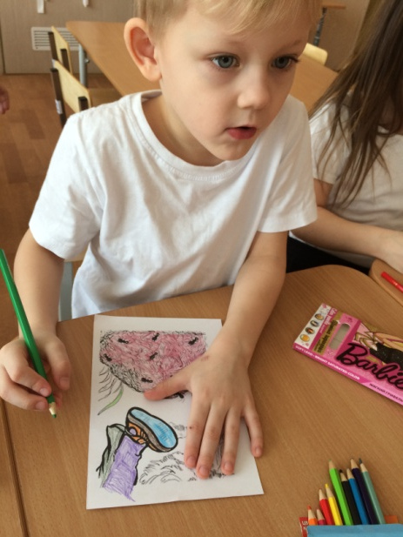
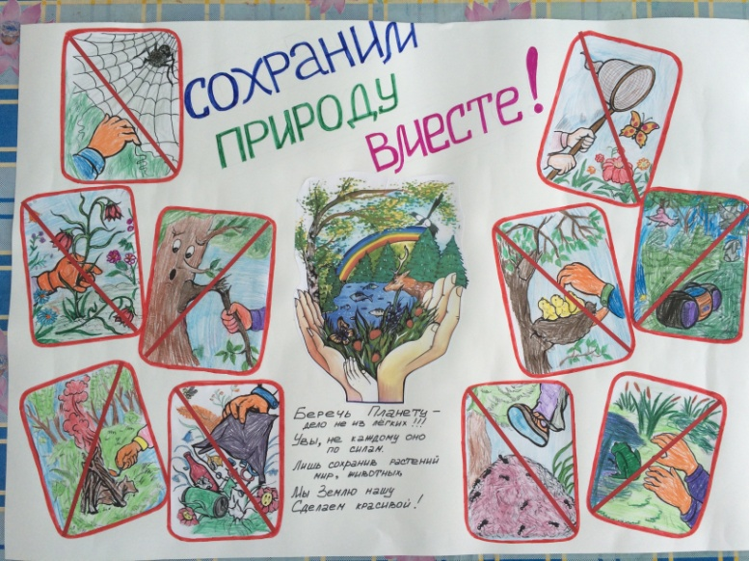
НОД «Природе нужна твоя помощь»

Slide 11
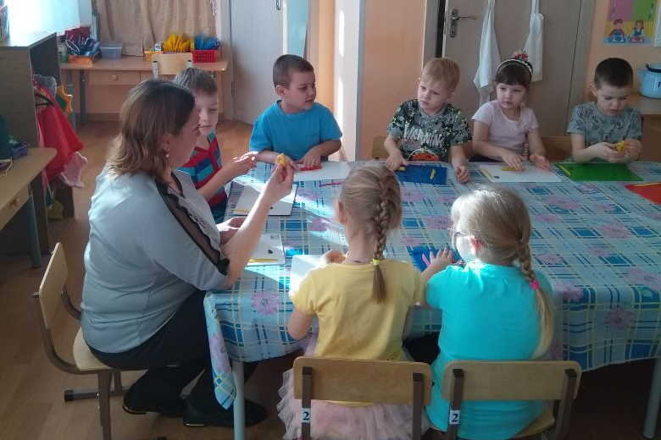
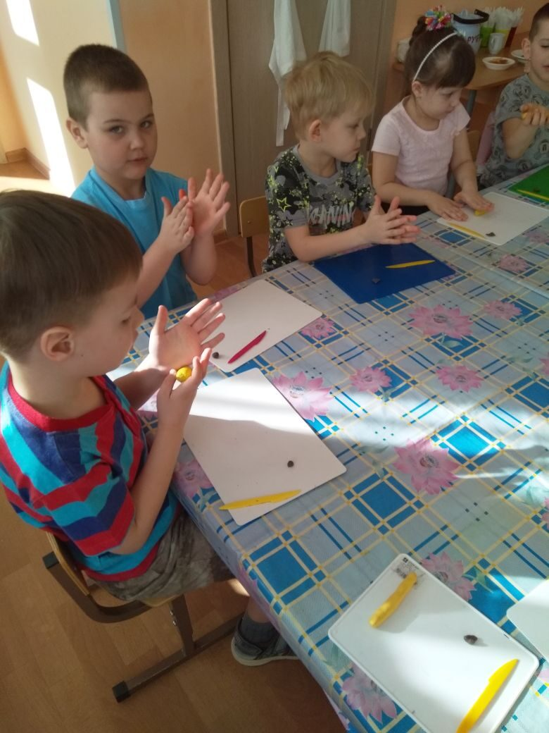
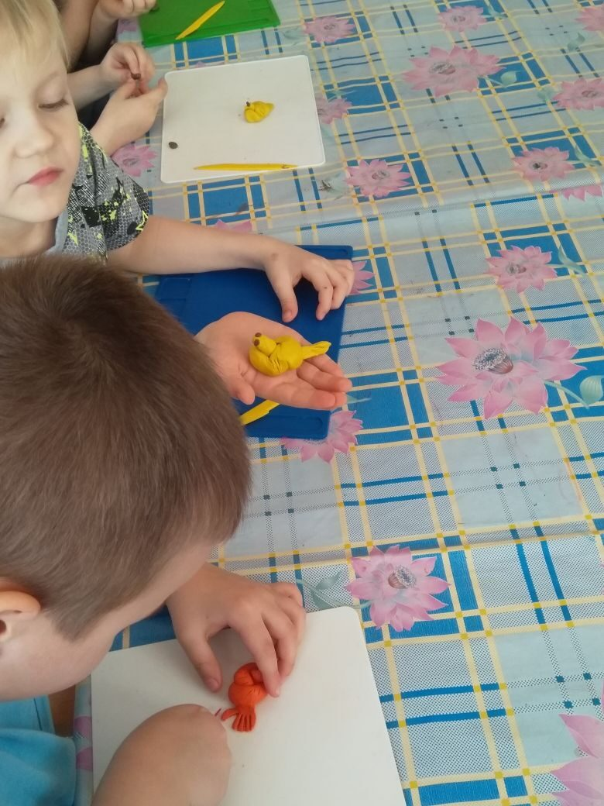
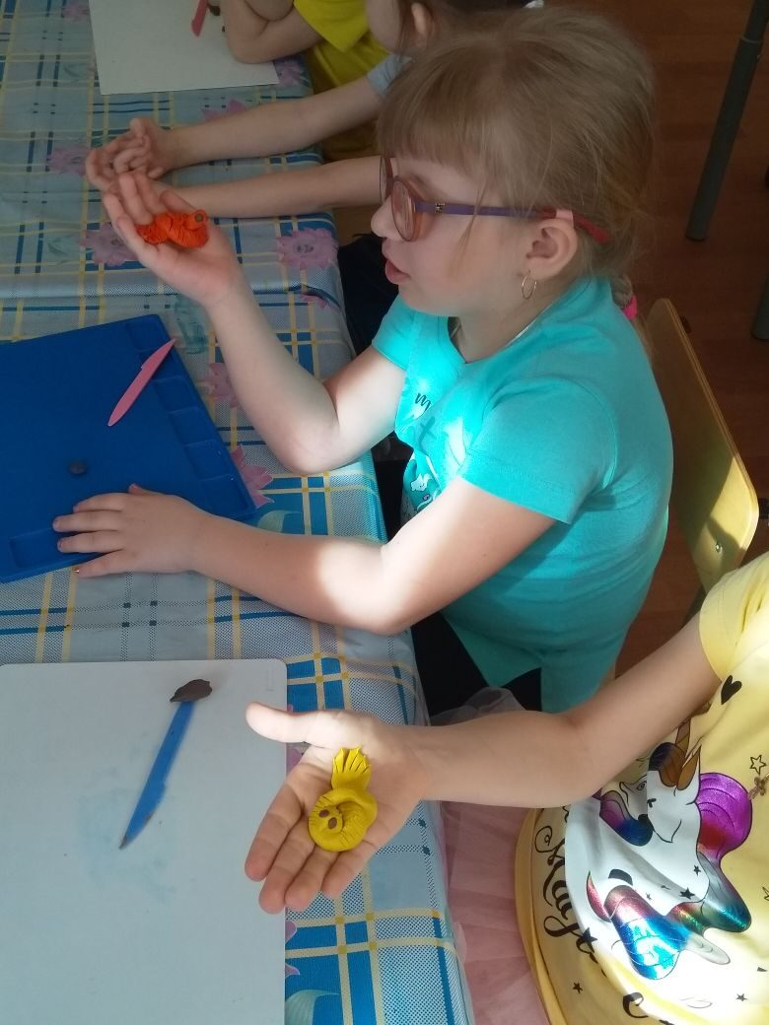
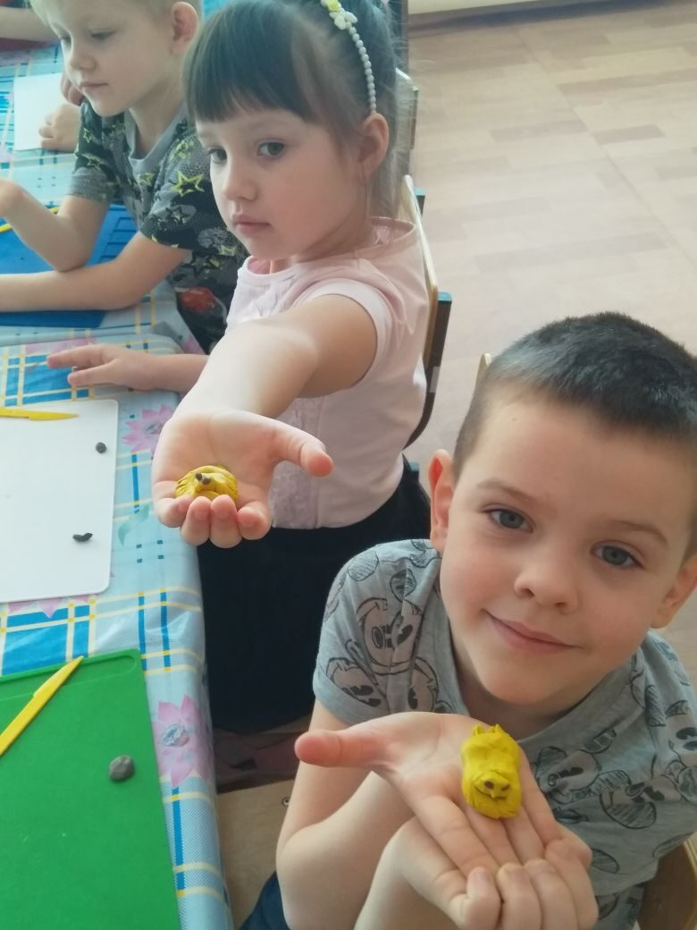
Художественно-продуктивная деятельность
Лепка « Жаворонок – птичка из Красной книги»

Slide 12
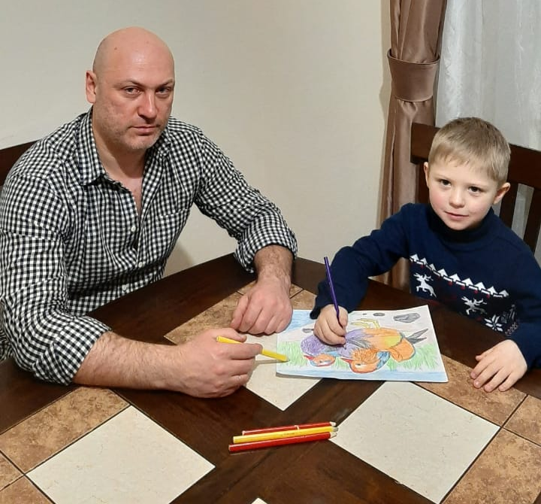
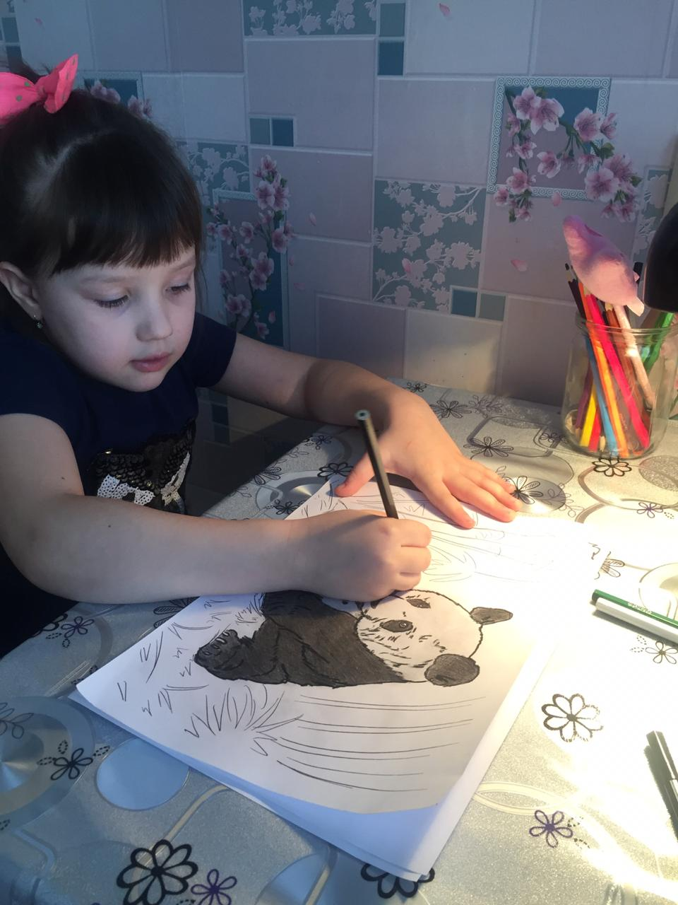
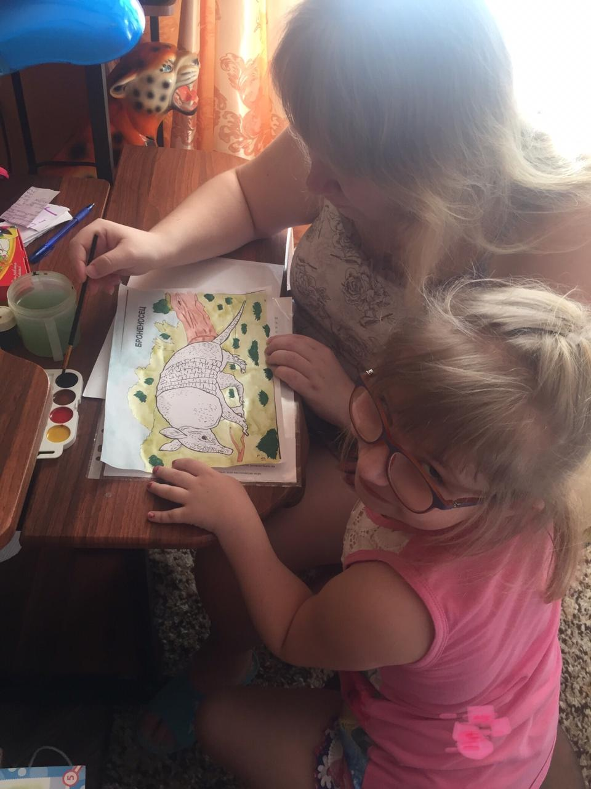
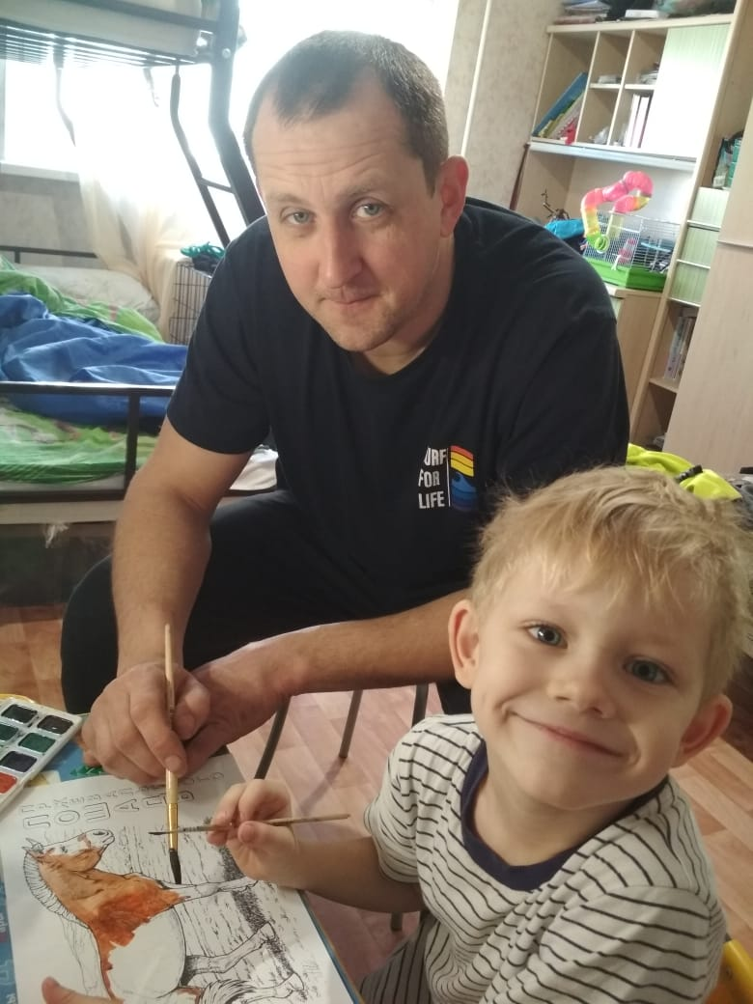
Создание мини-проека совместно с родителями
«Мое любимое животное»

Slide 13
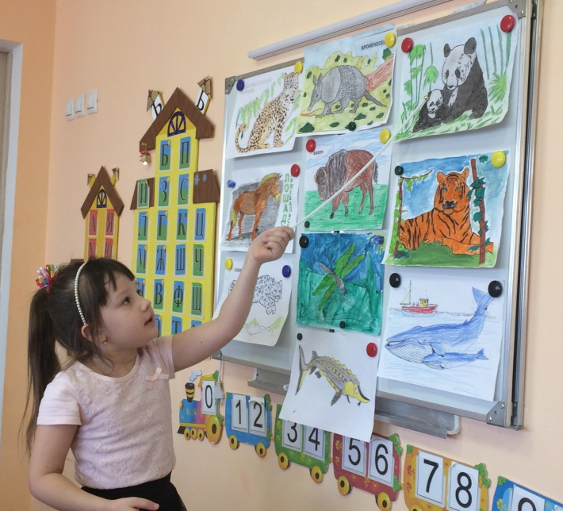
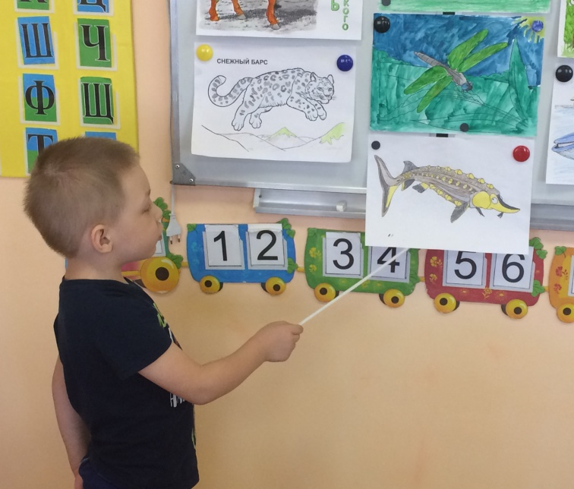
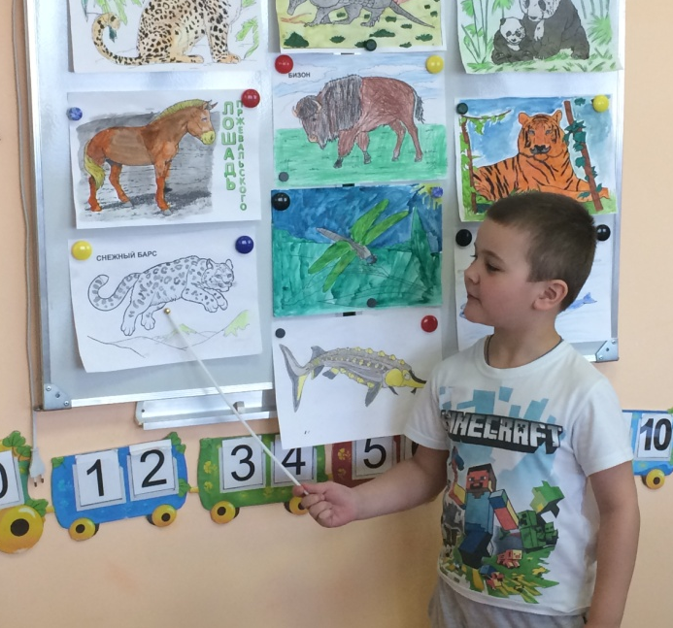
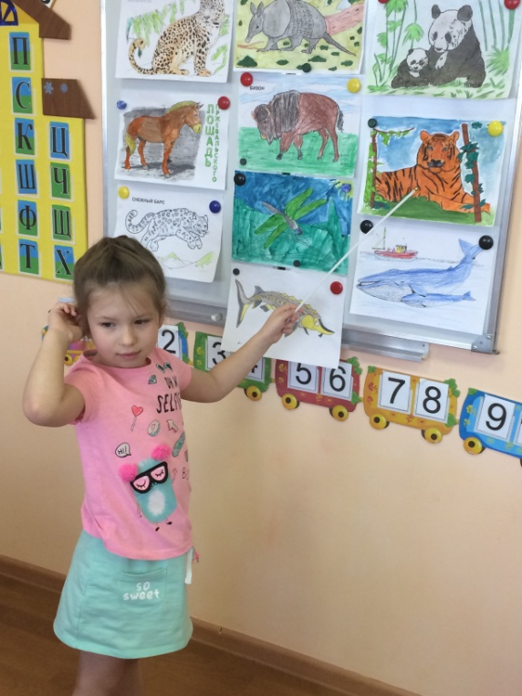
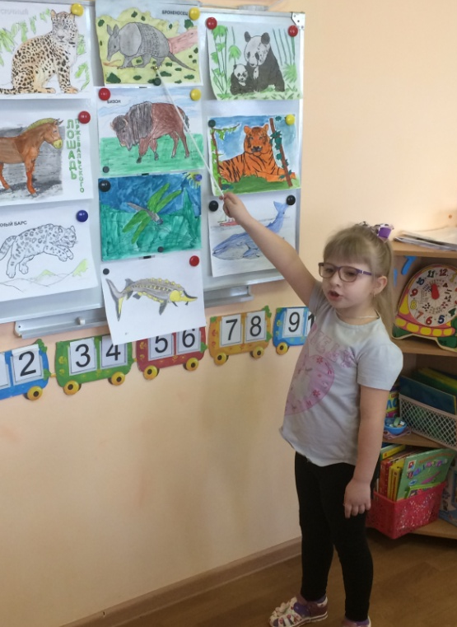
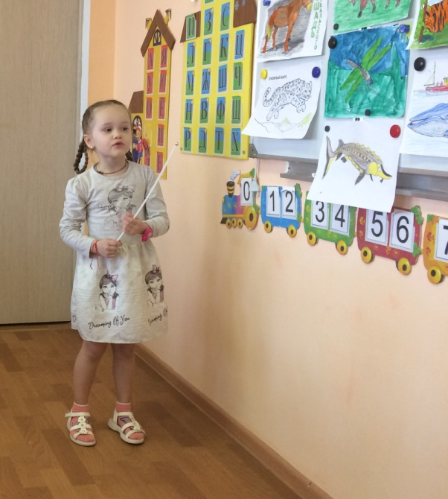
Коммуникация

Slide 14

Описательный рассказ
« Синий кит- моё любимое животное»
воспитанник логопедической группы
Маркауцан Михаил
6 лет

Slide 15
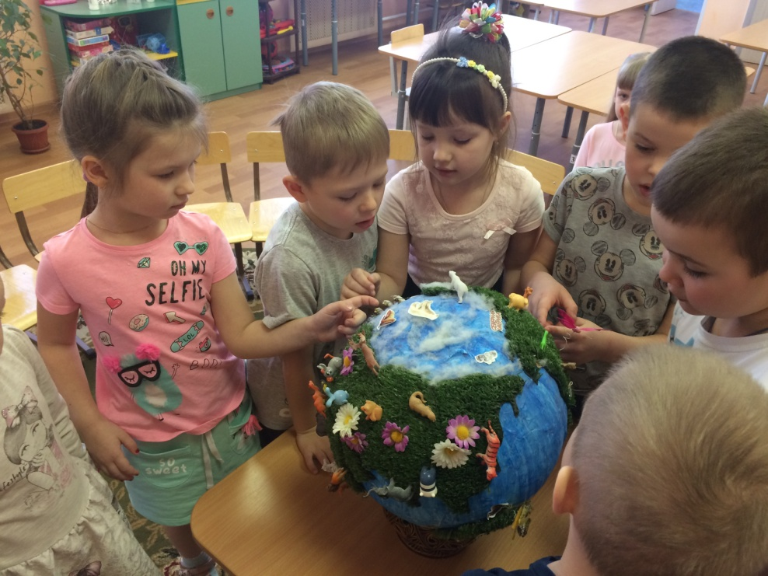
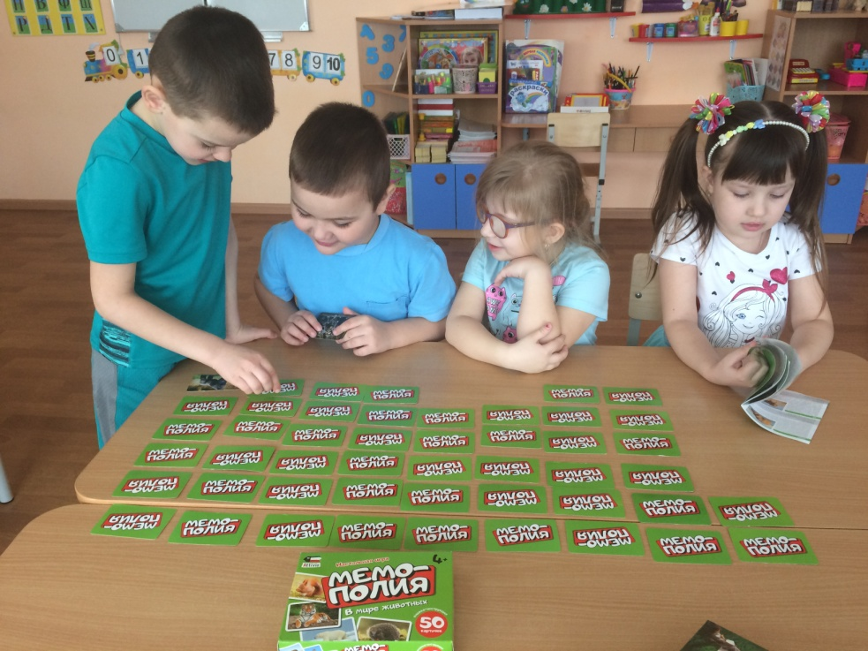
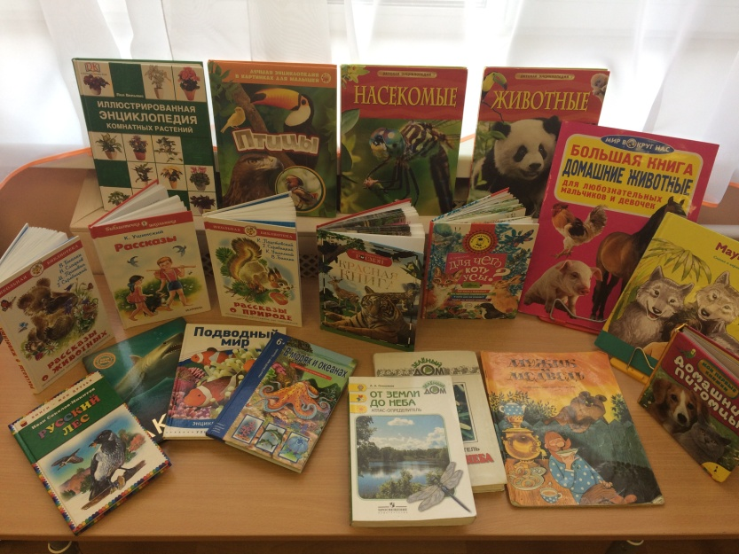
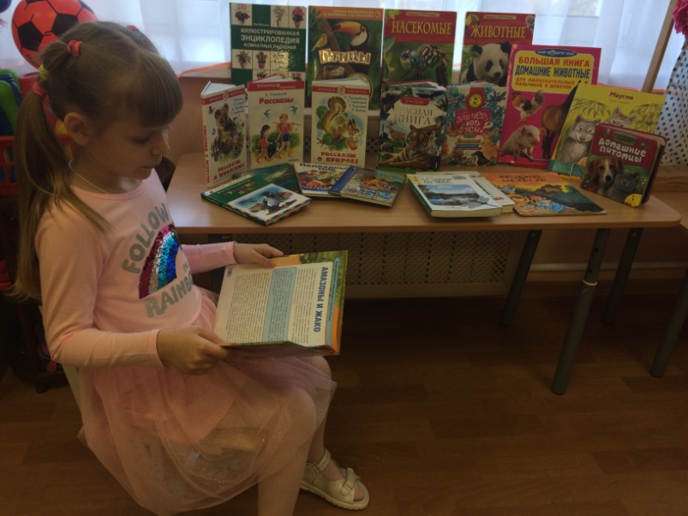
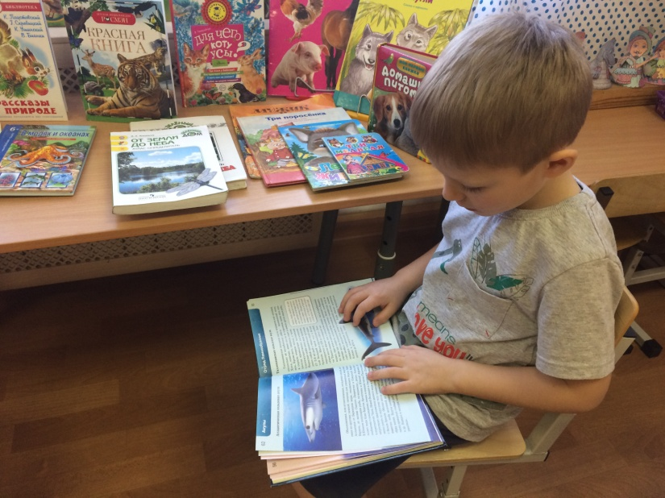
Д/И «Кто где живёт»
Игровая деятельность
Акция
«Принеси книгу о природе»

Slide 16
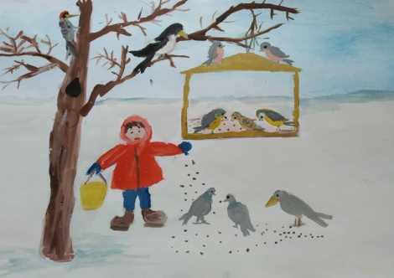
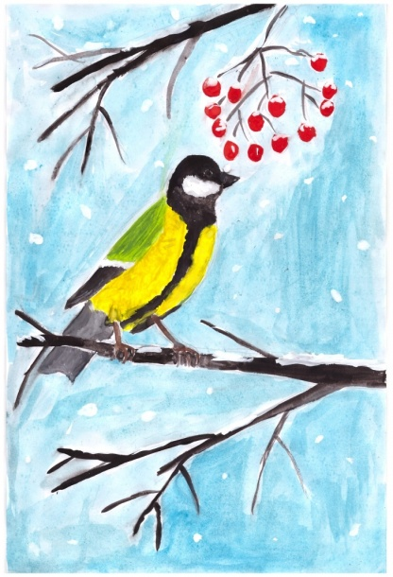
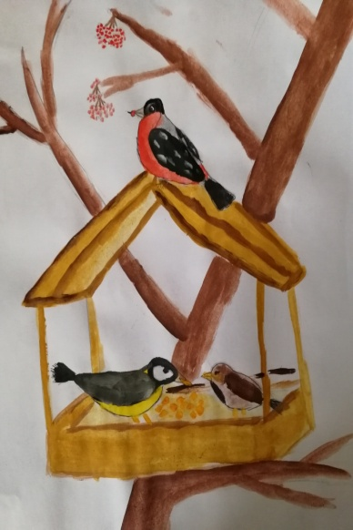
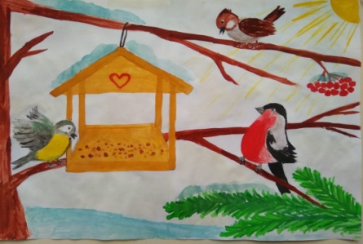




Выставка рисунков «Покормите плиц зимой»
Взаимодействие с родителями
Беседы
Консультации и памятки
Совместное творчество

Slide 17
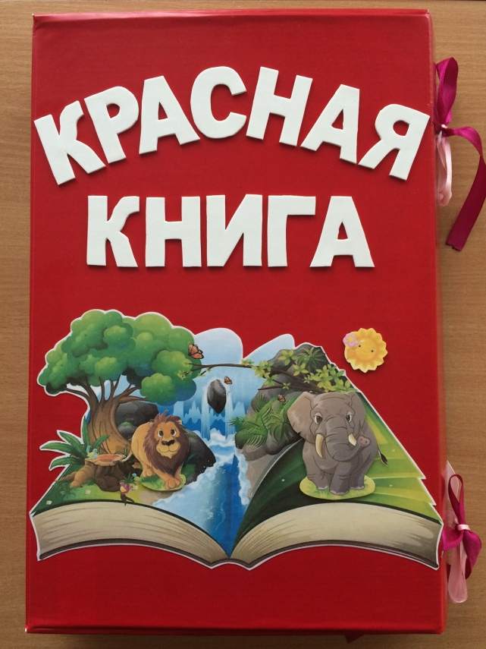
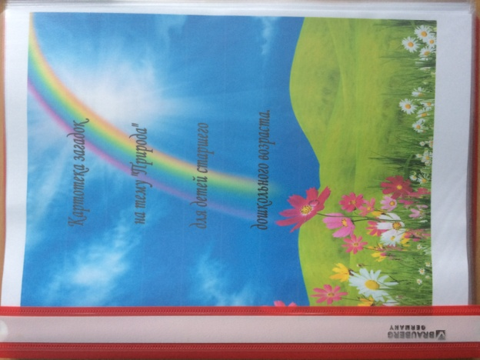
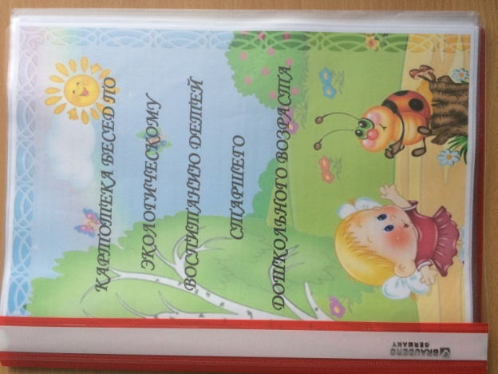
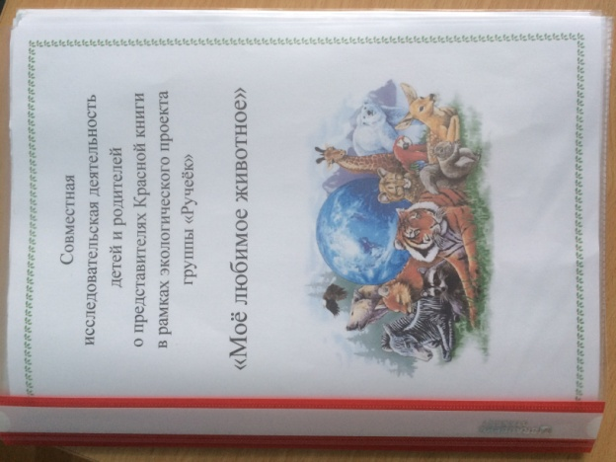
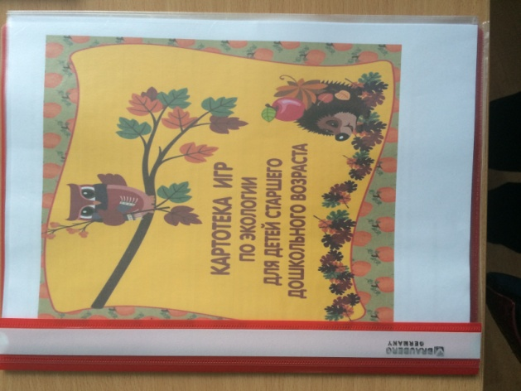
Заключительный этап:
Оформление презентации
Изготовление макета «Красная книга»
Пополнение уголка природы в группе
Картотеки: д/игры, беседы, стихи , творческие рассказы

Slide 18
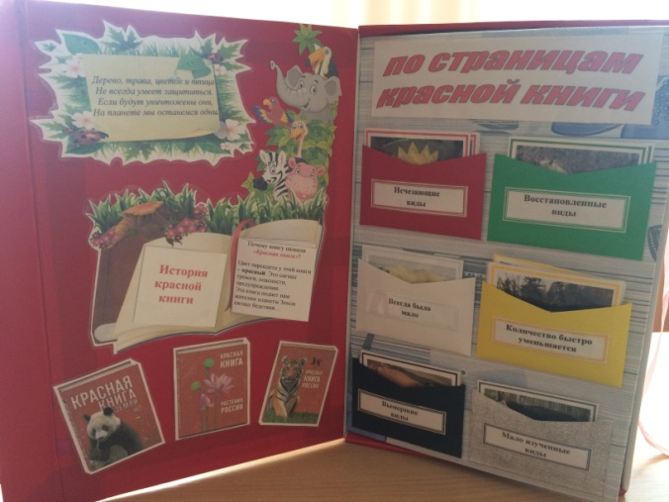
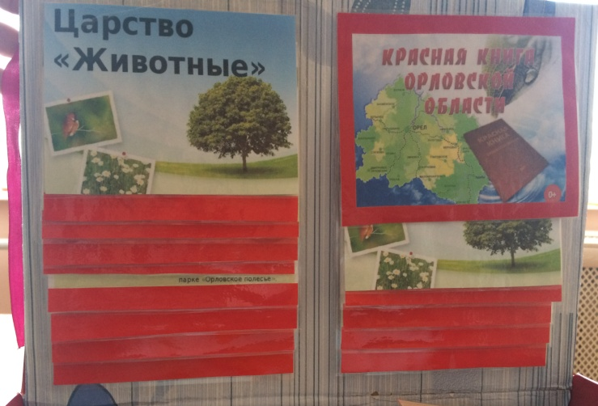





Slide 19

Если мы сохраним природу, то всё вокруг можно созерцать не по картинкам,
а наяву!
Спасибо
за внимание!

